Slide 1
▶ ▶ ▶
START
빅데이터로 알아본 COVID-19 전후 업종별 분석
컴공 16 유정우
컴공 16 조승제
컴공 16 정영록

Slide 2

빅데이터로 알아본 COVID-19 전후 업종별 분석
주제 선정 동기
주제 선정 이유
COVID-19는 20년 초부터 우리의 삶에 직-간접적으로 큰 영향을 끼침
COVID-19가 산업에 어떠한 영향을 주었는지 살펴볼 것
다음 팬데믹을 대비할 수 있는 자료가 되었으면 하는 바램

Slide 3
빅데이터로 알아본 COVID-19 전후 업종별 분석
목차
01
STEP
02
STEP
03
STEP
04
STEP
05
STEP
COVID-19란?
COVID-19가 끼친 영향
포스트 코로나
산업 전반 동향 분석
결론

Slide 4
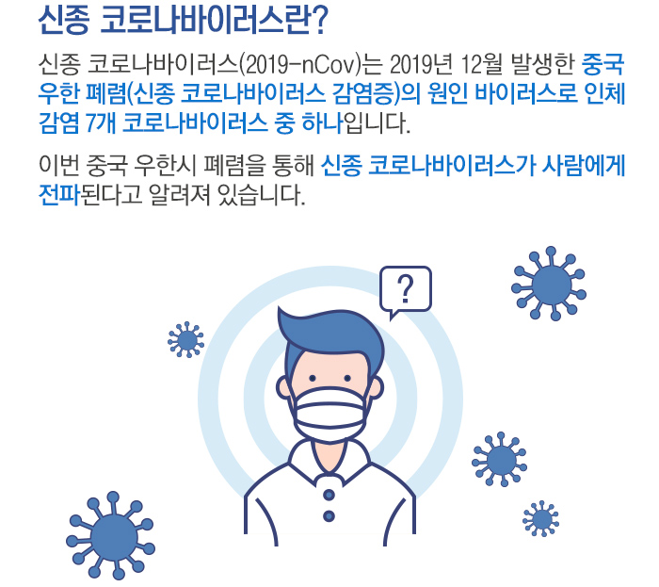
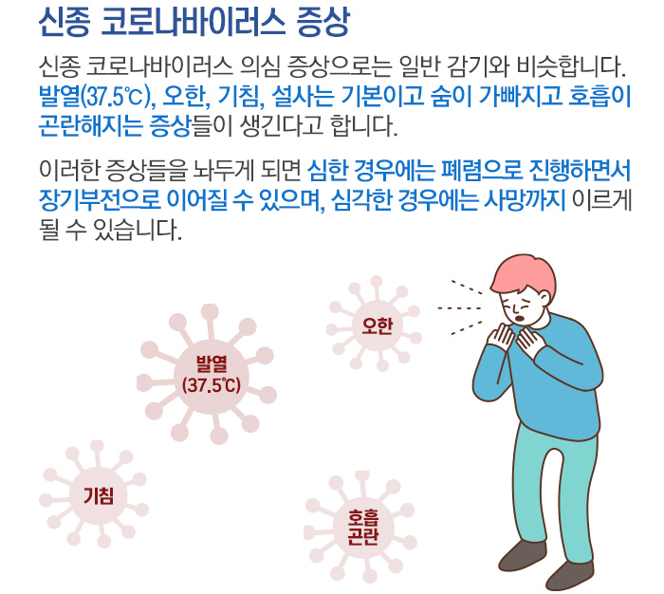

빅데이터로 알아본 COVID-19 전후 업종별 분석
01
STEP
COVID-19란?
출처 :

Slide 5

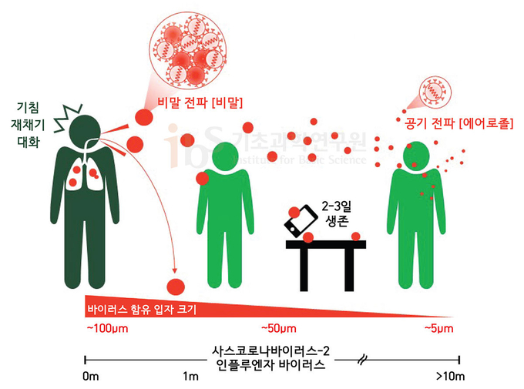
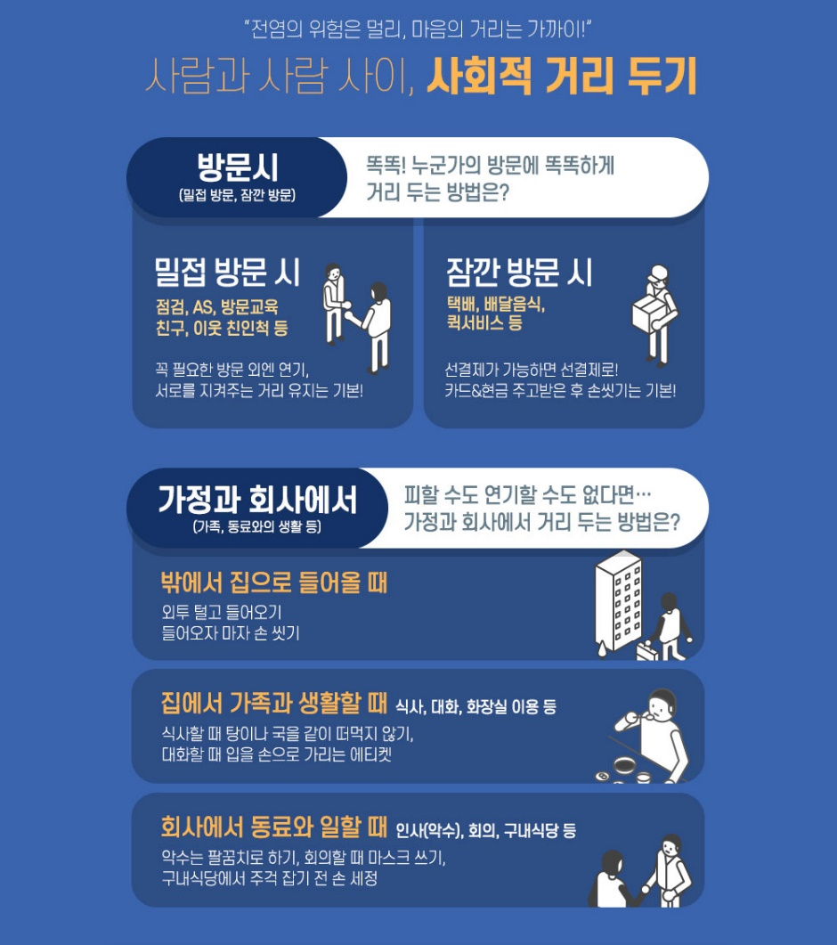
빅데이터로 알아본 COVID-19 전후 업종별 분석
02
STEP
COVID-19가 끼친 영향
확산 방지 대책
코로나 바이러스는 일반적으로 비말이나 에어로졸에 의해 바이러스가 확산
바이러스 확산 방지를 위하여 사람과 사람 사이의 접촉을 피하게 되면서
이와 동시에 국가와 국가, 사람과 사람의 분단을 초래

Slide 6
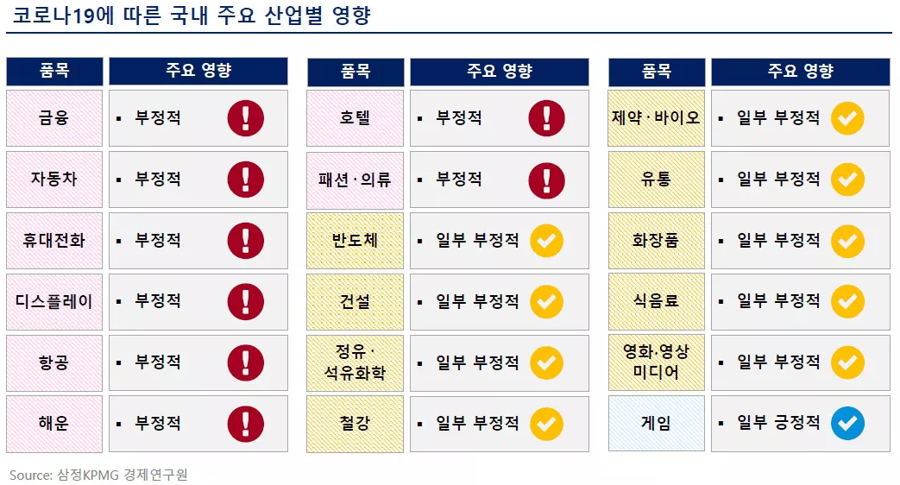

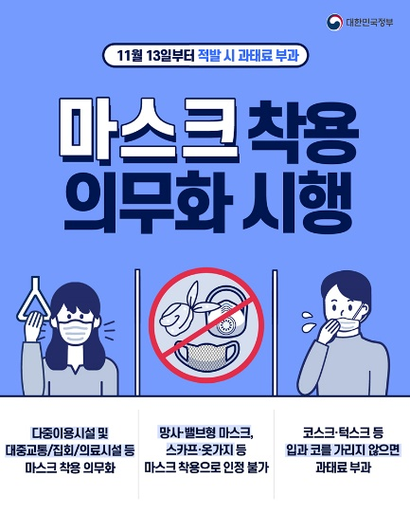
빅데이터로 알아본 COVID-19 전후 업종별 분석
02
STEP
COVID-19가 끼친 영향
일상생활에서의 다양한 변화 ex) 화상 수업 〮 회의 〮 면접의 증가
마스크 착용의 일상화
코로나19의 장기화로 산업경기에서도 둔화의 조짐
실물 경제를 지탱하는 주력 산업 곳곳에서도 위험 신호

Slide 7
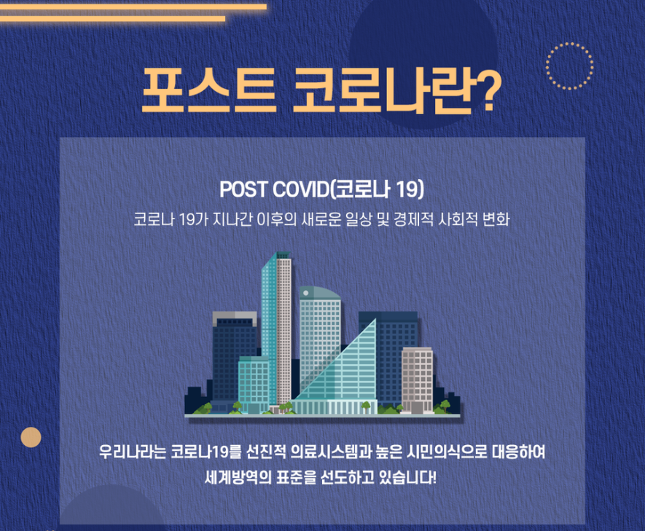
빅데이터로 알아본 COVID-19 전후 업종별 분석
03
STEP
포스트 코로나
포스트 코로나?
: 코로나 이후로 변화된 사회를 말하는 신조어
포스트 코로나 이후의 변화
언택트(Untact)의 확산
경기 침체의 장기화
세계 공급망의 재편
경영 유연성의 확보

Slide 8
빅데이터로 알아본 COVID-19 전후 업종별 분석
04
STEP
산업 전반 동향 분석
▶ 분석 단계
데이터 수집
Dart에서 제공하는 재무제표 수집
결과 도출
데이터 마이닝으로 얻은 결과 정리 및
보고서 작성
분석 기준 선정
매출 등락의 탐색을 위한 합리적 분석 기준 선정
데이터 EDA
데이터 마이닝 단계

Slide 9
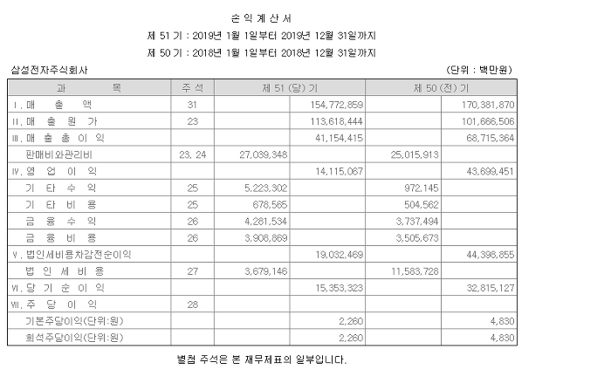


빅데이터로 알아본 COVID-19 전후 업종별 분석
04
STEP
산업 전반 동향 분석
▶ 분석 기준 선정
분석 기준
재무제표 손익계산서의 매출과 당기순이익
선정 이유
재무제표는 기업의 현 상황을 가장 객관적으로
판단할 수 있는 지표라고 판단
회사를 분석하는 것이 아닌 산업 전체를 분석함으로써
매출과 당기순이익에 집중

Slide 10
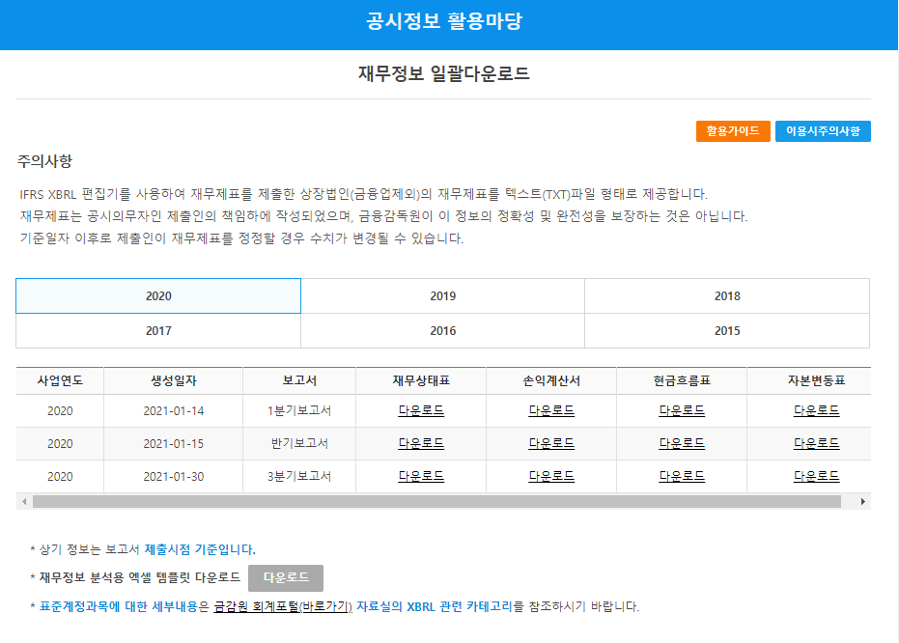
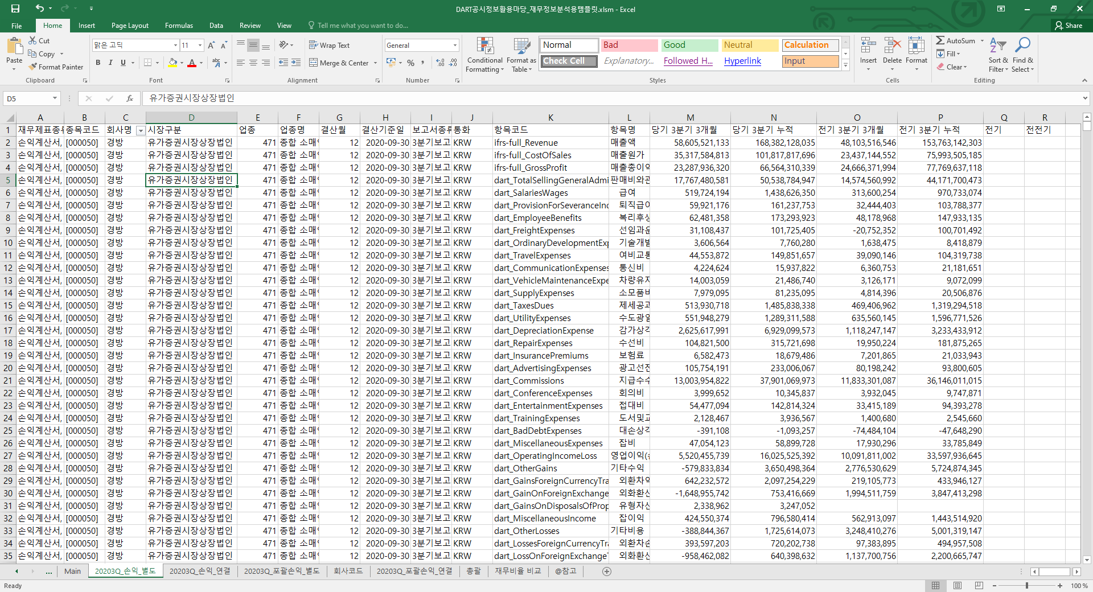
빅데이터로 알아본 COVID-19 전후 업종별 분석
04
STEP
산업 전반 동향 분석
▶ 데이터 수집
데이터 수집 과정
전자공시시스템(DART)에서 제공하는 재무제표를 활용
2020년도 3분기보고서의 손익계산서를 사용
DART에서 제공하는 재무제표
3분기보고서 손익계산서
수집 데이터 출처 : https://opendart.fss.or.kr/disclosureinfo/fnltt/dwld/main.do

Slide 11



빅데이터로 알아본 COVID-19 전후 업종별 분석
04
STEP
산업 전반 동향 분석
▶ 데이터 EDA
데이터 분석 과정
손익계산서 분석
데이터 전처리
Boxplot을 이용한 산업별 누적 매출액 증감률 데이터의 분포 시각화
누적 매출액 증감률을 기준으로 분석할 상위, 하위 3개 산업 선정
Boxplot을 이용한 산업별 누적 당기순이익 증감률 데이터의 분포 시각화
누적 당기순이익 증감률을 기준으로 분석할 상위, 하위 3개 산업 선정
매출액, 당기순이익 기준 상위, 하위 3개 산업 정리
사용한 패키지

Slide 12
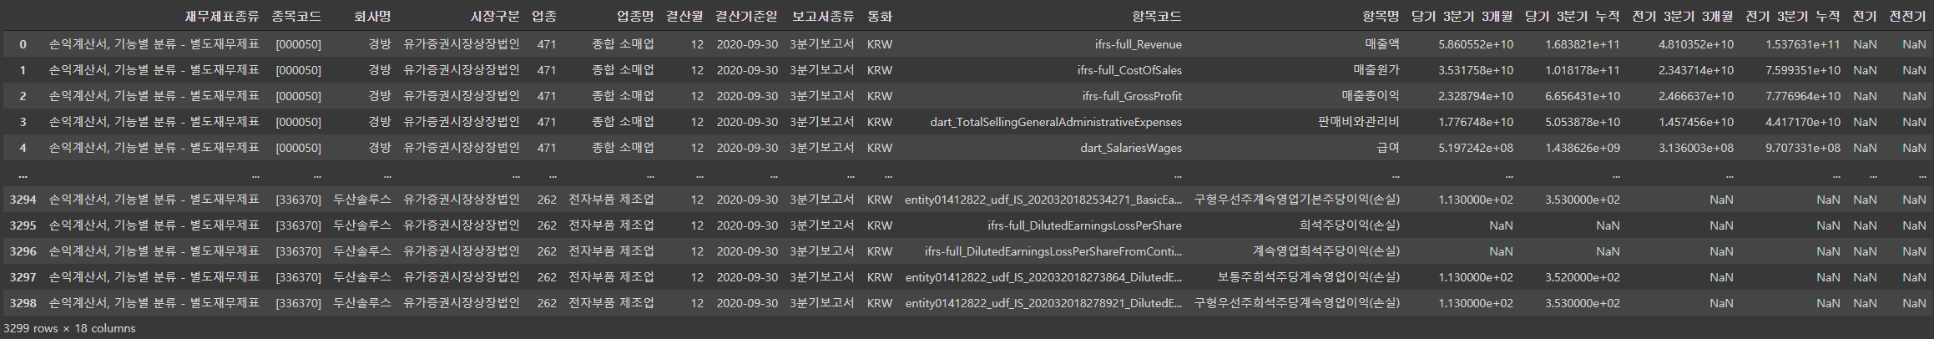
빅데이터로 알아본 COVID-19 전후 업종별 분석
04
STEP
산업 전반 동향 분석
▶ 데이터 EDA
손익계산서 분석
2020년의 3분기보고서의 손익계산서의 컬럼 확인 (표 1)
4분기 내용이 포함된 사업보고서는 2020년 사업보고서가 발표되지 않아 3분기 보고서를 사용
표 1. 크롤링한 손익계산서

Slide 13
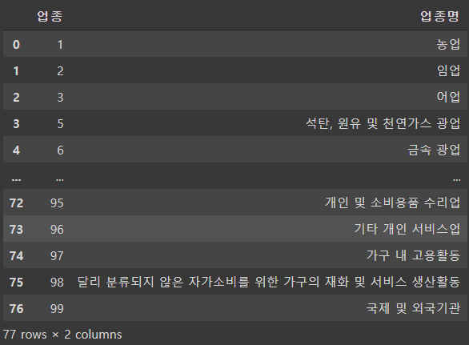
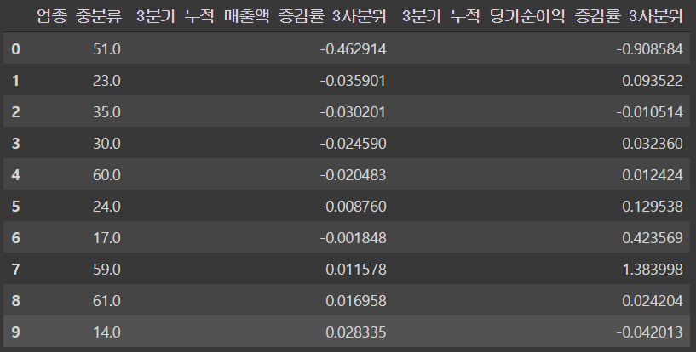
빅데이터로 알아본 COVID-19 전후 업종별 분석
04
STEP
산업 전반 동향 분석
▶ 데이터 EDA
데이터 전처리
산업별로 중분류 진행 (표 2) 후 분류한 산업의 데이터가 5개 미만인 경우 해당 산업을 제외
2019년을 기준으로, 2020년의 3분기 누적 매출액 〮 당기순이익의 증감률을 계산 후 산업별로 3사분위를 계산
사분위수는 산술 평균과 달리 최대값과 최소값의 크기에 영향을 매우 적게 받는 특성이 있음
표 2. 중분류 기준 표
표 3. 산업별 누적 매출액 〮 당기순이익 증감률의 3사분위를 계산한 DataFrame (10개 데이터만 출력)

Slide 14
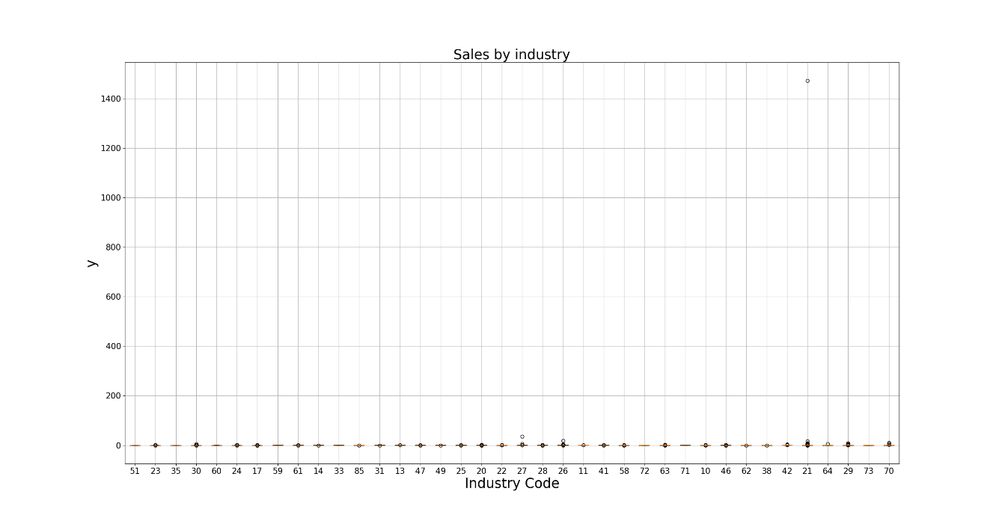
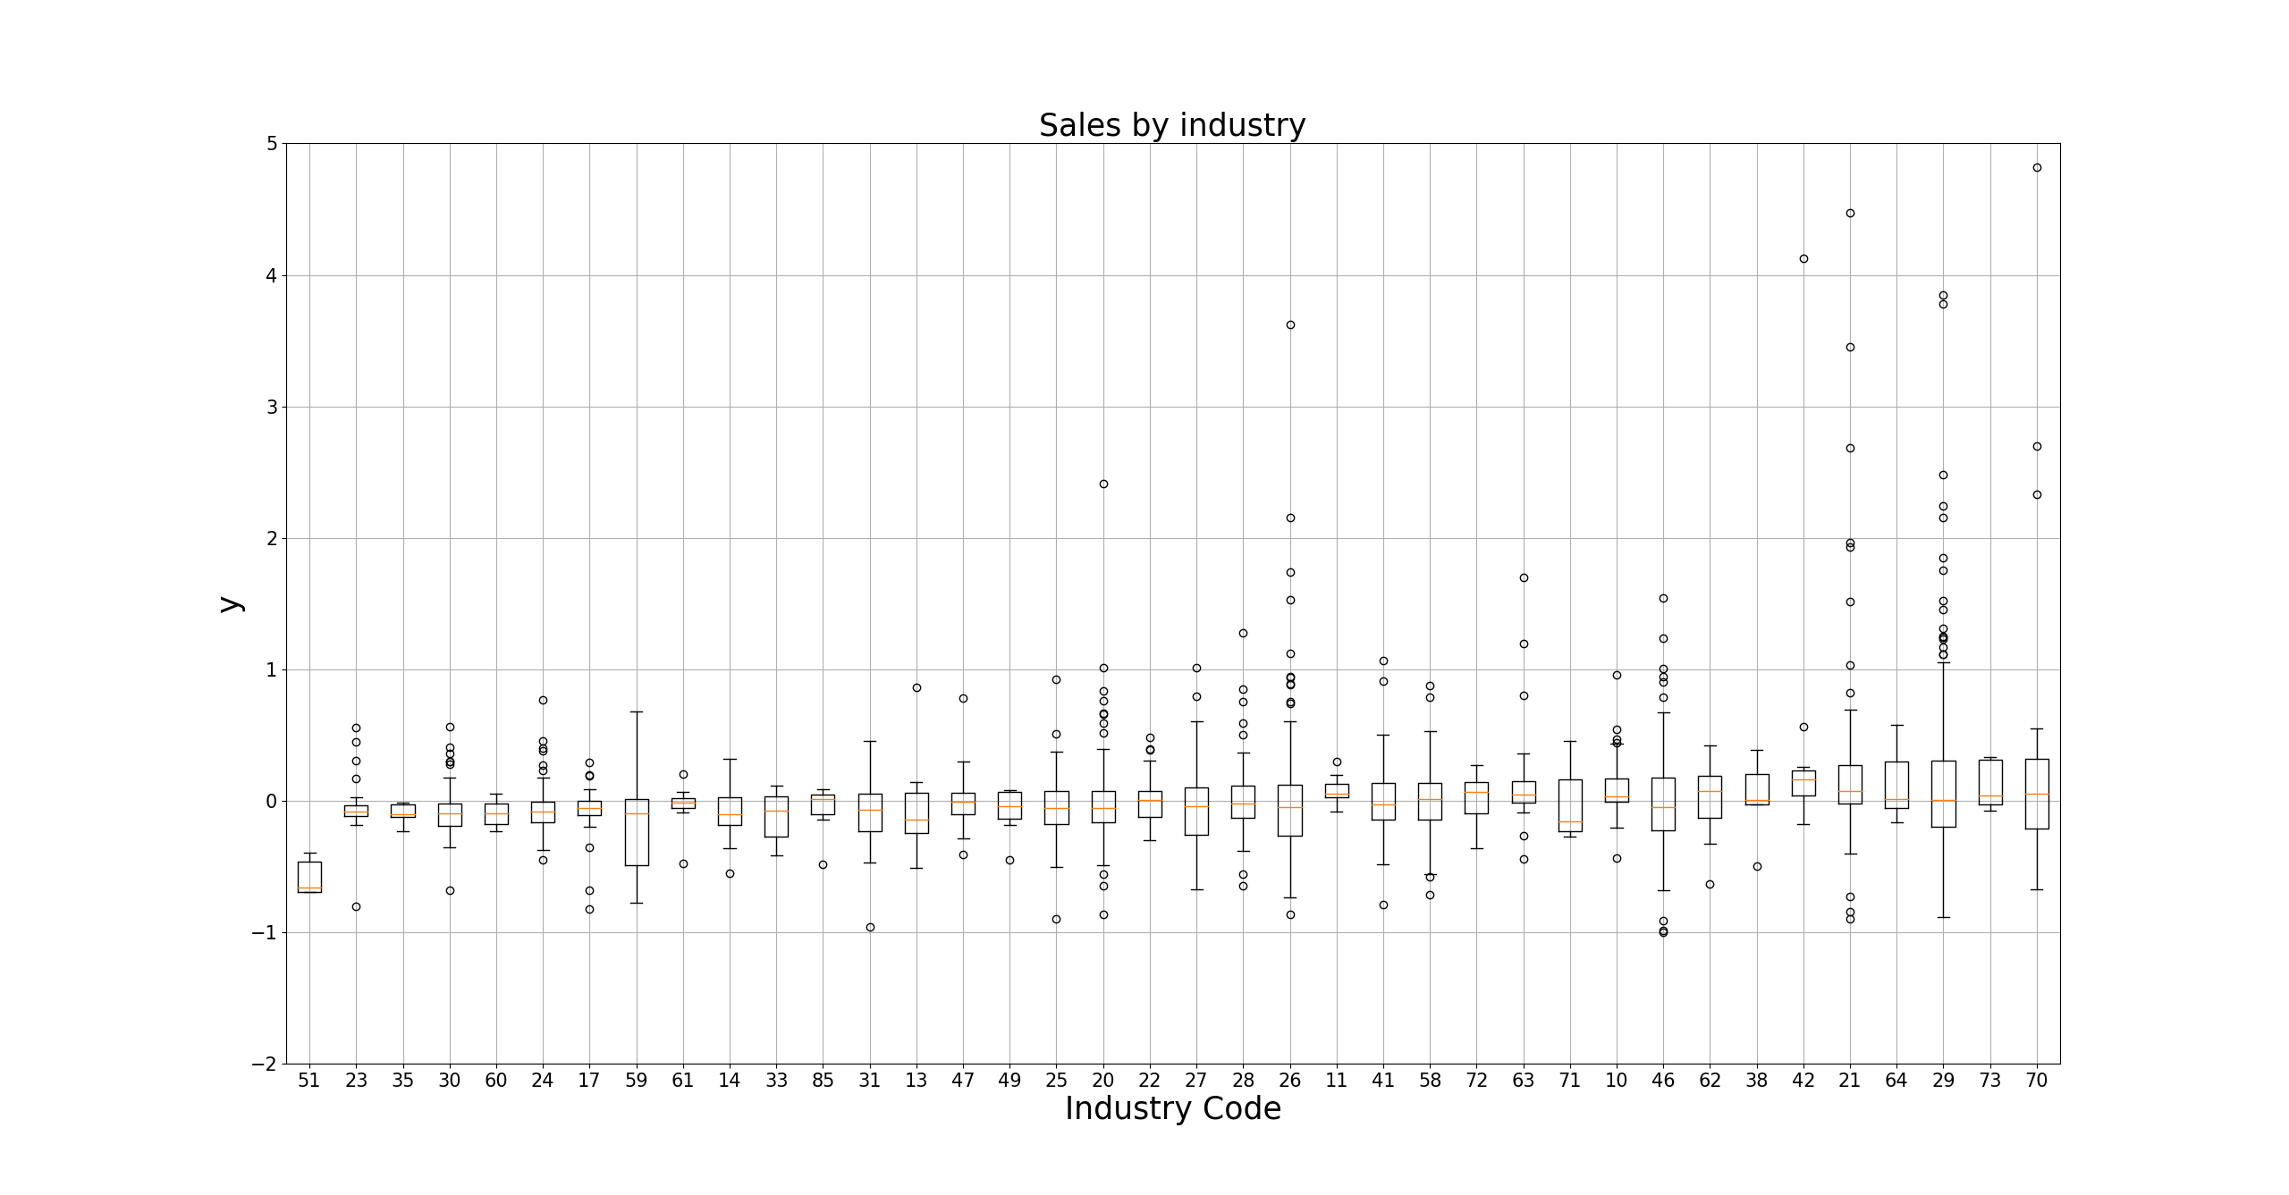
빅데이터로 알아본 COVID-19 전후 업종별 분석
04
STEP
산업 전반 동향 분석
▶ 데이터 EDA
Boxplot을 이용한 산업별 누적 매출액 증감률 데이터의 분포 시각화
산업별 기업들의 매출액 증감률 분포를 확인 (그래프 1, 그래프 2)
그래프 1. 산업별 누적 매출액 증감률 분포 그래프
그래프 2. 빨간 박스 안의 그래프를 확대한 그래프

Slide 15
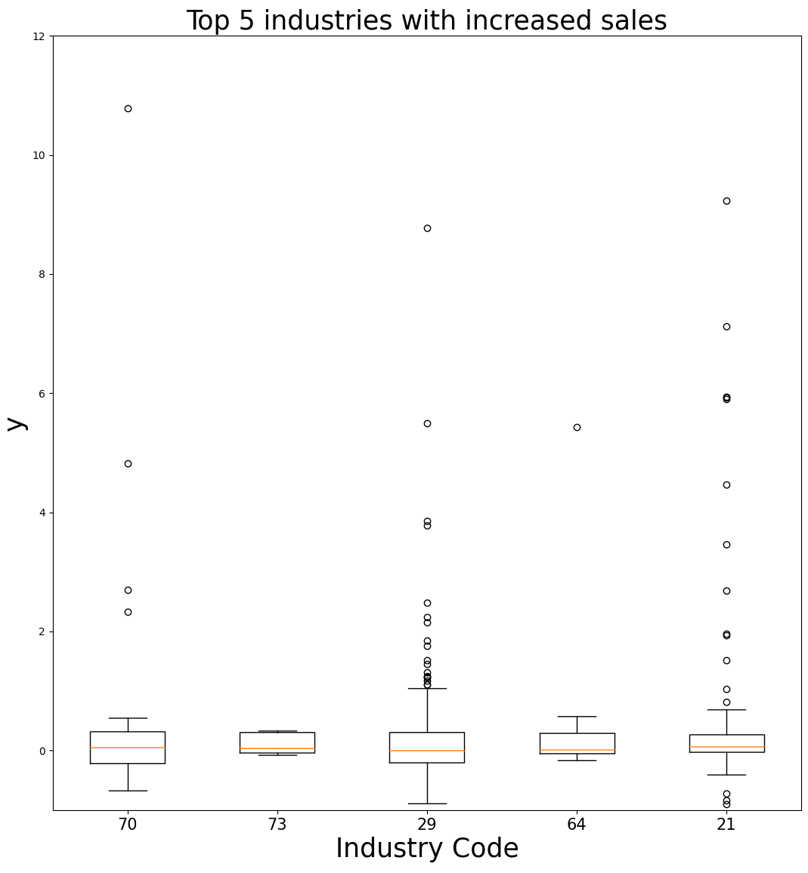
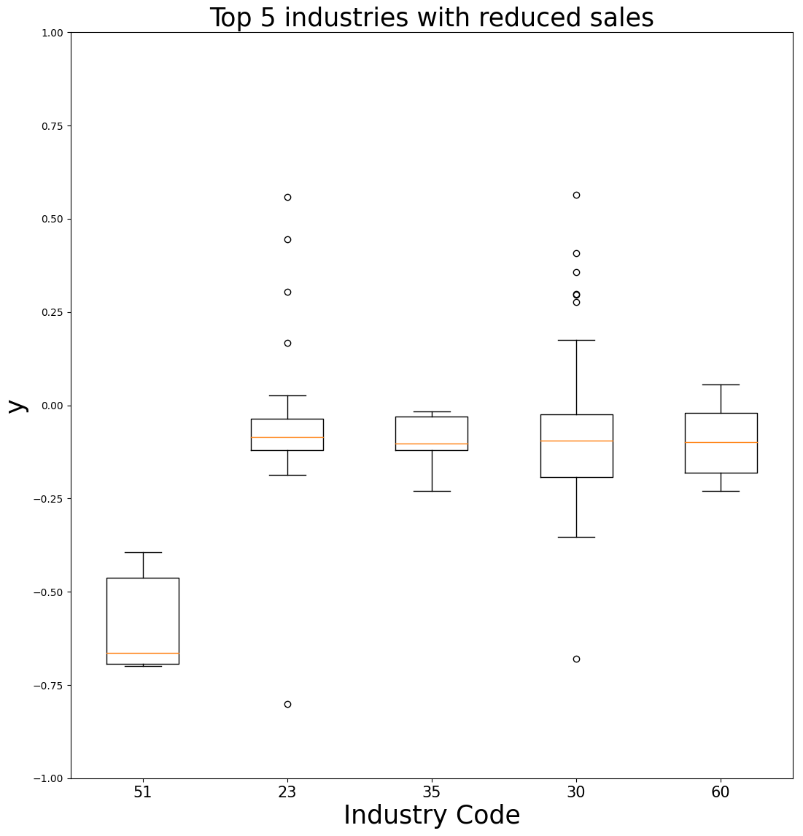
빅데이터로 알아본 COVID-19 전후 업종별 분석
04
STEP
산업 전반 동향 분석
▶ 데이터 EDA
누적 매출액 증감률을 기준으로 분석할 상위, 하위 3개 산업 선정
상위, 하위 5개 산업 우선 선정 (그래프 3)
코로나의 영향을 받은 산업의 Boxplot 분포는 넓은 범위에 분포한다고 가정
5개 산업 중 좁은 범위에 분포하는 2개 산업을 제외 -> 최종 선정
최종 선정한 산업
Top 3 industry
코드 : 70, 업종 : 연구개발업
코드 : 29, 업종 : 기타 기계 및 장비 제조업
코드 : 21, 업종 : 의료용 물질 및 의약품 제조업
Bottom 3 industry
코드 : 51, 업종 : 항공 운송업
코드 : 23, 업종 : 비금속 광물제품 제조업
코드 : 30, 업종 : 자동차 및 트레일러 제조업
그래프 3. 누적 매출액 증감률 기준 상위, 하위 5개 산업 시각화

Slide 16
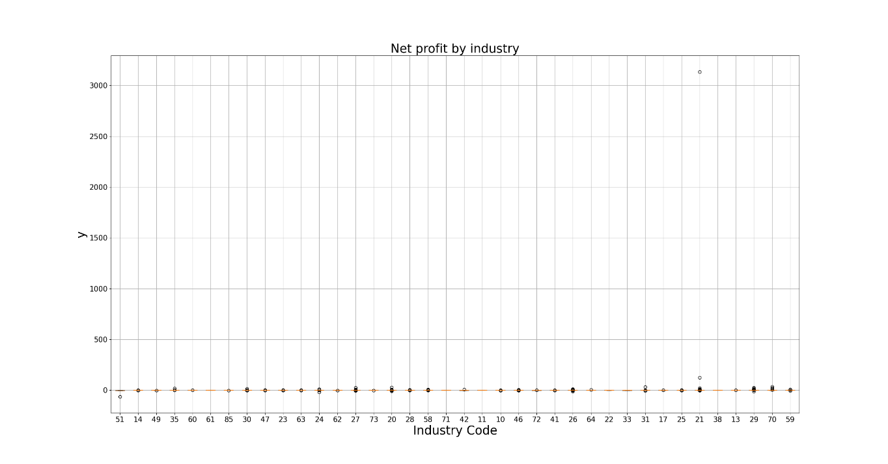
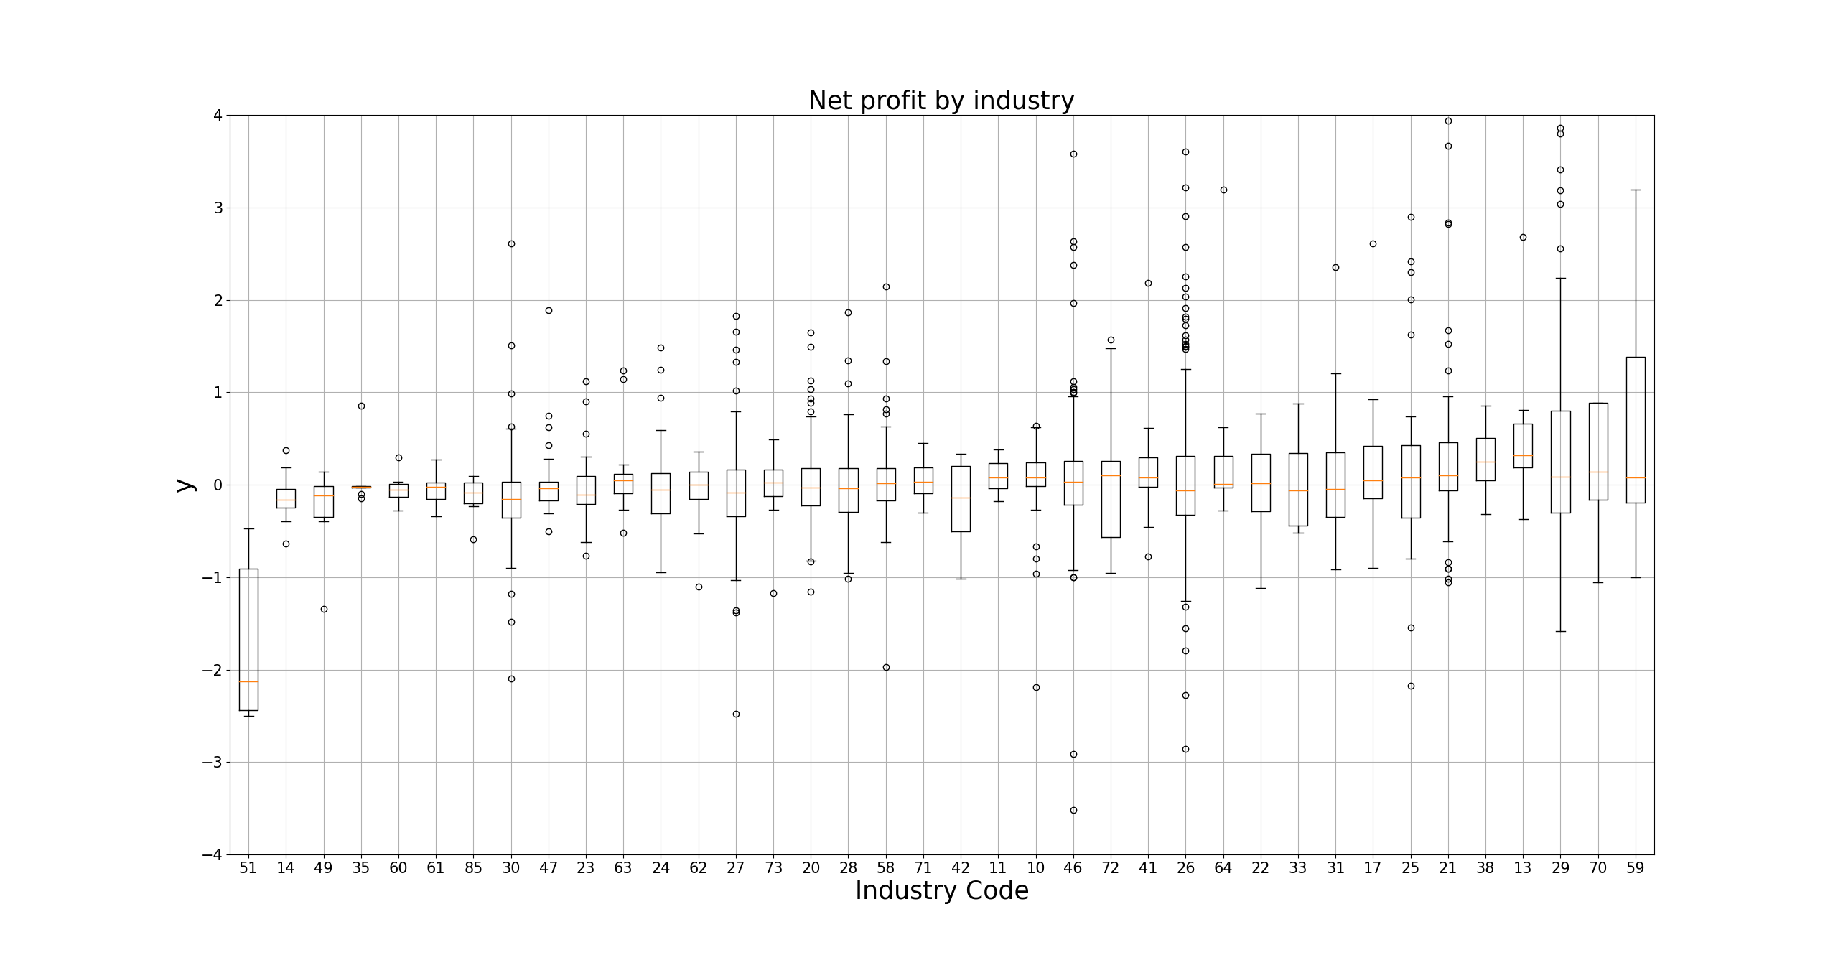
빅데이터로 알아본 COVID-19 전후 업종별 분석
04
STEP
산업 전반 동향 분석
▶ 데이터 EDA
Boxplot을 이용한 산업별 누적 당기순이익 증감률 데이터의 분포 시각화
산업별 기업들의 당기순이익 증감률 분포를 확인 (그래프 4, 그래프 5)
그래프 4. 산업별 누적 당기순이익 증감률 분포 그래프
그래프 5. 빨간 박스 안의 그래프를 확대한 그래프

Slide 17
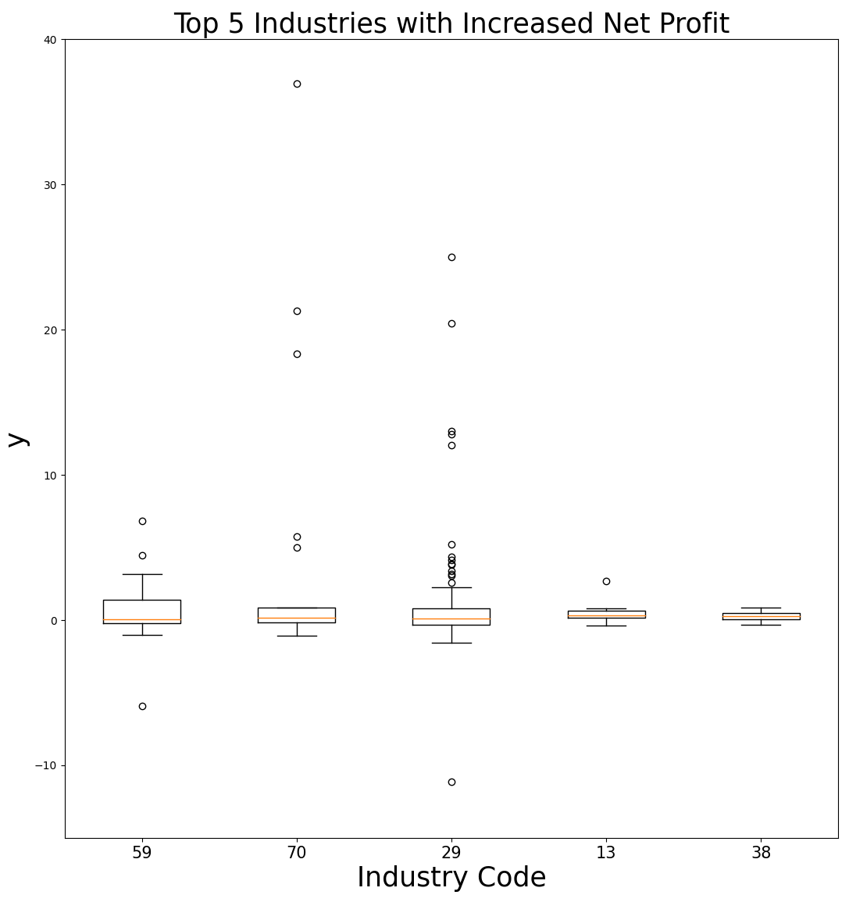
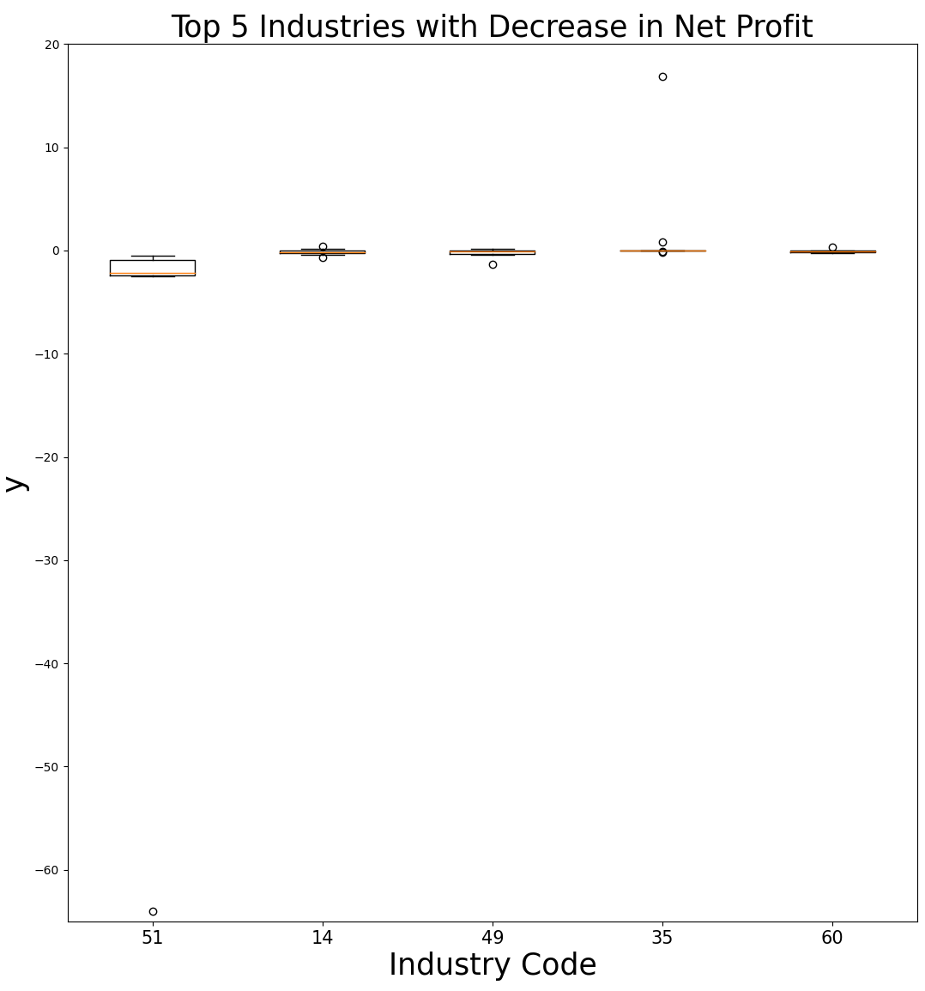
빅데이터로 알아본 COVID-19 전후 업종별 분석
04
STEP
산업 전반 동향 분석
▶ 데이터 EDA
누적 당기순이익 증감률을 기준으로 분석할 상위, 하위 3개 산업 선정
상위, 하위 5개 산업 우선 선정
코로나의 영향을 받은 산업의 Boxplot 분포는 넓은 범위에 분포한다고 가정
5개 산업 중 좁은 범위에 분포하는 2개 산업을 제외
최종 선정한 산업
Top 3 industry
코드 : 59, 업종 : 영상ㆍ오디오 기록물 제작 및 배급업
코드 : 70, 업종 : 연구개발업
코드 : 29, 업종 : 기타 기계 및 장비 제조업
Bottom 3 industry
코드 : 51, 업종 : 항공 운송업
코드 : 14, 업종 : 의복, 의복 액세서리 및 모피제품 제조업
코드 : 49, 업종 : 육상운송 및 파이프라인 운송업
그래프 6. 누적 당기순이익 증감률 기준 상위, 하위 5개 산업 시각화

Slide 18
빅데이터로 알아본 COVID-19 전후 업종별 분석
04
STEP
산업 전반 동향 분석
▶ 데이터 EDA
매출액, 당기순이익 기준 상위, 하위 3개 산업 정리
산업명 | 누적 매출액 증가율(3사분위 값)
연구개발업 | 32.07%
기타 기계 및 장비 제조업 | 30.41%
의료용 물질 및 의약품 제조업 | 27.07%
산업명 | 누적 당기순이익 증가율(3사분위 값)
연구개발업 | 88.94%
기타 기계 및 장비 제조업 | 79.97%
영상ㆍ오디오 기록물 제작 및 배급업 | 138.40%
산업명 | 누적 매출액 감소율(3사분위 값)
항공 운송업 | -46.29%
비금속 광물제품 제조업 | -3.59%
자동차 및 트레일러 제조업 | -2.46%
산업명 | 누적 당기순이익 감소율(3사분위 값)
항공 운송업 | -90.86%
의복, 의복 액세서리 및 모피제품 제조업 | -4.20%
육상운송 및 파이프라인 운송업 | -1.11%

Slide 19


빅데이터로 알아본 COVID-19 전후 업종별 분석
04
STEP
산업 전반 동향 분석
▶ 결과 도출 – 매출/상위
의료용 물질 및 의약품 제조업
1) 수젠텍
기업 개요 자가 진단, 현장 진단, 다중 진단 등 여러 가지 질병을 진단하는 데 이용하는 제품들을 개발 및 판매
관련 뉴스
20.03.31 수젠텍, 코로나19 신속진단키트 유럽 등 20개국 수출 개시
20.04.13 수젠텍, 코로나키트 수출 열흘만에 작년 매출 넘어서
20.04.20 수젠텍, 스페인·러시아 등 300억 규모 신속진단키트 공급
코로나19 진단키트 개발 및 판매를 통하여 큰 수혜를 봄
2) 제놀루션
기업 개요 분자 진단을 중심으로 한 체외 진단 의료기기 개발
관련 뉴스
20.08.12 제놀루션, 2분기 영업이익 128억원…전년비 3248.3% 증가
20.11.03 제놀루션, 콜롬비아에 19억원 규모 코로나19 핵산추출키트 공급
21.01.07 제놀루션, 12억원 규모 코로나19 핵산추출시약 판매 계약
핵산 추출 키트를 개발하여 국내 및 국외에 장비를 수출하여 수혜를 봄
코로나19 관련 의료 용품들을 개발 및 판매하여 매출 상승

Slide 20


빅데이터로 알아본 COVID-19 전후 업종별 분석
04
STEP
산업 전반 동향 분석
▶ 결과 도출 – 매출/상위
연구개발업
1) EDGC
기업 개요 유전체 분석을 통해 암을 비롯한 다양한 질환을 진단하고 정밀의학 및 맞춤의학 솔루션 제공 기업
관련 뉴스
20.03.27 EDGC 관계사 솔젠트, 코로나19 진단키트 우크라이나 10만명분 수출
20.04.02 EDGC "솔젠트, 70억원 코로나19 진단키트 폴란드 수출"
20.11.26 EDGC, 아랍에미리트에 코로나19 진단키트 1,200만명분 공급
2) 랩지노믹스
기업 개요 유전자 분석 기술을 바탕으로 각종 질병의 진단법을 개발하는 기업
관련 뉴스
20.03.10 랩지노믹스, 그리스에 코로나19 진단키트 공급…주가 강세
20.04.03 랩지노믹스, 80억원 규모 코로나 진단키트 공급계약 체결
20.06.24 랩지노믹스, 35분 만에 결과 나오는 코로나 진단키트 출시
20.12.15 랩지노믹스, 미국에 'COVID-19 PCR 진단키트' 총 100만회 분량 수출 계약
코로나19 진단키트를 개발 및 판매하여 매출 상승

Slide 21


빅데이터로 알아본 COVID-19 전후 업종별 분석
04
STEP
산업 전반 동향 분석
▶ 결과 도출 – 매출/하위
자동차 및 트레일러 제조업
1) 부산주공
기업 개요 자동차 소재 및 완 〮 가공품을 생산 및 국내 〮 해외의 자동차 업체에 납품하는 기업
관련 뉴스
20.02.20 부산주공, 지난해 영업손 55억원…적자폭 19.2%↓
20.07.07 볼보에 납품하는 54년 업력 부산주공, 신용도 ‘악화일로’
2) 캐스텍코리아
기업 개요 60여년의 역사를 가진 자동차 부품 전문기업
관련 뉴스
20.04.20 캐스텍코리아 "코로나19 영향으로 생산 중단"
20.04.20 케스텍코리아, 자동차 부품 생산 중단
코로나19 영향으로 자동차 부품의 판매량이 급감하여 손해

Slide 22


빅데이터로 알아본 COVID-19 전후 업종별 분석
04
STEP
산업 전반 동향 분석
▶ 결과 도출 – 매출/하위
항공 운송업
1) 에어부산
기업 개요 저비용 항공사 중 하나로써 김해공항을 거점으로 하는 기업
관련 뉴스
20.03.09 에어부산 9일부터 모든 국제선 운항 중단
20.05.15 에어부산, 코로나에 분기 매출 전년比 46.5%↓…385억 영업손
20.08.14 에어부산, 2Q 영업손실 514억…코로나19 여파에 적자 지속
2) 대한항공
기업 개요 대한민국의 국적 항공사, 인천공항과 김포공항을 거점으로 하는 기업
관련 뉴스
20.02.28 대한항공 "코로나19에 비행기 띄울 곳 없어"…미주 노선까지 줄인다
20.03.25 대한항공도 '코로나19 비상체제'…全 임원 4월부터 급여 반납
20.05.15 대한항공, 1분기 영업손실 566억원… 적자 전환했지만 '선방’
20.05.28 대한항공, 화물운임 2배↑…2분기 어닝 서프라이즈 나온다
20.08.06 ‘코로나 팬데믹’ 매출 반토막에도 대한항공 ‘흑자’…“세계 유일”
20.08.06 대한항공, 2분기 영업익 1485억..흑자전환
코로나로 인해 매출이 크게 줄었지만, 여러 대책을 마련하여 힘든 상황에서도 영업 이익을 내는 모습을 보여줌
코로나 여파로 여행 및 항공 이용이 급감하면서 전체적으로 손해
상기한 회사들 뿐 아니라 분석한 모든 항공 회사가 비슷한 상황

Slide 23


빅데이터로 알아본 COVID-19 전후 업종별 분석
04
STEP
산업 전반 동향 분석
▶ 결과 도출 – 당기순이익/상위
영상 오디오 기록물 제작 및 배급업
1) JYP
기업 개요 대중문화예술기획업 〮 엔터테인먼트 업종 및 업종에 적합한 창의적, 능동적 인재의 발굴 및 양성
관련 뉴스
20.05.19 "JYP Ent., 코로나19로 인한 실적타격 가장 적어"
20.08.26 JYP엔터, 하반기 니쥬 내년 2PM 활동 실적 기대
20.09.03 JYP 中 보이스토리, 비대면 콘서트 누적 접속자 554만 기록
2) SM
기업 개요 위와 동일
관련 뉴스
20.03.12 에스엠, 코로나19로 아티스트 활동량↓...실적 감소 불가피
20.04.14 SM, 네이버와 손잡고 "온라인에 최적화된 라이브 콘서트" 서비스
20.07.09 에스엠, 백현·NCT127 등 앨범판매량 급증···목표가 25% 상향
20.10.18 K팝 선구자 에스엠…'온라인 콘서트'로 날아오를까
21.01.02 SM타운 라이브, 새해 첫날 전세계 K팝 점령…186개국·3583만 스트리밍 대기록
코로나19로 소속 아티스트들의 활동이 줄어 손해를 보았지만
온라인 콘서트 및 음원 〮 앨범 판매를 통하여 수익을 창출

Slide 24

빅데이터로 알아본 COVID-19 전후 업종별 분석
04
STEP
산업 전반 동향 분석
▶ 결과 도출 – 당기순이익/하위
육상 운송 및 파이프라인 운송업
〮 천일고속
기업 개요 고속버스 운송 및 운행 기업
관련 뉴스
20.02.19 코로나19 '공습'에 버스업계 '직격탄'
20.02.20 [코로나19로 버스운행 급감] 임금 감소로 생계 위협받는 버스노동자
20.09.29 강남 고속버스터미널도 한산…코로나19 방역 강화
20.12.23 코로나19 타격 입은 시외·고속버스 업계
상장 기업 하나밖에 없어 추가로 분석할 기업은 없었지만,
코로나로 인해 고속버스 산업이 주춤한 것은 확실하다고 생각하여 추가
코로나19로 고속버스 이용객이 대폭 감소하여 손해

Slide 25



빅데이터로 알아본 COVID-19 전후 업종별 분석
04
STEP
산업 전반 동향 분석
▶ 결과 도출 – 당기순이익/하위
의복, 의복 악사세리 및 모피제품 제조업
1) TBH글로벌
기업 개요 17년의 역사를 가진 심플한 디자인의 옷들을 주로 제작하는 패션 기업
관련 뉴스
20.09.03 TBH글로벌, 임원들 자사주 매입…"책임경영 실천"
20.04.10 실적 악화에 코로나까지... 의류 브랜드 축소·중단 잇달아
20.06.10 ‘코로나19’에 TBH글로벌 투자금 회수 차질
2) 형지엘리트
기업 개요 학생복(교복) 및 대기업 유니폼을 생산 및 납품하는 기업
관련 뉴스
20.08.18 “교복 온라인으로 맞추세요”... 형지엘리트, '비대면 교복 주문
20.11.17 형지엘리트, 1Q 영업손실 15억…반전 여지는 남겼다
3) 배럴
기업 개요 수영복 및 래쉬가드 등을 제작 및 판매하는 기업
관련 뉴스
20.08.07 '엎친데 덮친' 휴가철, 수영복·선글라스 안 팔려
20.08.19 "올해 비키니·래쉬가드 쇼핑 NO!"…100억도 못 판 배럴
코로나19로 오프라인 의류 판매가 줄어들었고,
온라인 판매 등의 대책을 통해 어느 정도 극복

Slide 26
빅데이터로 알아본 COVID-19 전후 업종별 분석
05
STEP
산업 전반 동향 분석
▶ 결론
Covid-19가 사회 그리고 산업에 어떠한 영향을 끼쳤는지, 19년과 20년의 기업별 재무제표 중 손익계산서의 매출액과 당기순이익을 통하여 살펴봄
데이터 분석 결과, 대표적으로
- 의약품 제조업 〮 연구개발업 등에서는 흑자
항공업 등에서는 적자를 보임
하지만 매출 및 순이익이 급감했을 것이라고 예상되었던 산업군들 중, 오히려 지난 분기 대비 흑자를 달성하는 등의 성과를 낸 기업이 존재
그러한 기업들에 대해 자세히 조사해 본 결과 기존의 수익 구조를 변경하여 유연성을 갖춘 기업들이 수익을 창출
예를 들어,
의류 제작 산업은 의류 대신 마스크를 생산하여 판매
항공업은 여객 운송 대신 화물 운송에 집중
엔터테인먼트 업계에서는 온라인 콘서트 개최
판매 관련 업종에서는 온라인 판매에 집중
이러한 경영난 속에서도 돌파구를 모색하여 적자 폭을 줄이고 유연성을 키운 업체들은 코로나 사태에서도 수익을 창출해 내는 모습을 확인
추후에 발생할 수 있는 팬데믹 사태 등의 경영 리스크에 대해서 유연성을 갖춘 기업들만이 앞으로의 위기에 잘 대처할 수 있을 것이라고 생각됨

Slide 27
감사합니다

